Slide 1


Las TIC como apoyo en el proceso de enseñanza/aprendizaje
1ª Jornada Campus Virtual
UCM, 6 de Mayo de 2004
Dra. Paloma Díaz
Universidad Carlos III de Madrid IEEE Technical Committee on
Learning Technologies
pdp@dei.inf.uc3m.es
dei.inf.uc3m.es

Slide 2
Las TIC como apoyo...
El proceso de enseñanza/aprendizaje
¿Para qué incorporar TIC en la docencia?
La realidad de la integración de TIC en la docencia

Slide 3



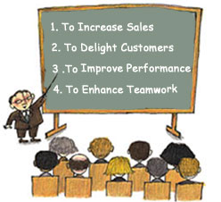



El proceso de enseñanza/aprendizaje
Útiles y material de apoyo
COMUNICACIÓN BIDIRECCIONAL
Impartición, seguimiento, apoyo, motivación, evaluación
Herramientas de comunicación
  Presencial/remota
  Privada/pública
  Personal/en grupo
  Sincrónica/asincrónica
  Unidireccional/bidireccional

Slide 4
El proceso de enseñanza/aprendizaje
Herramientas de comunicación
 | Sincrónica | Asincrónica
Unidireccional | Clase/seminario online... | Mensajes (correo, SMS...) Tablones de anuncios Repositorios de información...
Bidireccional | Discusiones online (teleconferencia, vídeoconferencia..)... | Lista de preguntas frecuentes (FAQs), Foros..

Slide 5
¿Para qué integrar TIC en la docencia?
Incrementar la variedad metodológica
Aumentar la accesibilidad y la flexibilidad
Promover el protagonismo del alumno
Mejorar la presentación y la comprensión de ciertos tipos de información

Slide 6
¿Para qué integrar TIC en la docencia?
Fomentar el trabajo cooperativo
Mejorar el trabajo individual
Acceder a nuevos entornos y situaciones
Optimizar recursos y costes

Slide 7
La realidad de la integración de TIC en la docencia
Diversos niveles de integración
  Página web de la asignatura
  Herramientas de comunicación (correo, foros, tablones...)
  Desarrollo de sitios web con material docente
  Clases/seminarios virtuales
  Inclusión de actividades interactivas (ejercicios, simulaciones...)
  Desarrollo de entornos de educativos interactivos e integrados
  ...

Slide 8
La realidad de la integración de TIC en la docencia
Recurso | Valor Instructivo | Coste de desarrollo
Página web | Bajo | Bajo
Sitio web | Bajo | Medio
Clases/seminarios virtuales | Medio | Bajo
Herramientas de comunicación | Medio | Medio
Actividades interactivas | Muy alto | Alto
Entornos integrados | Muy alto | Muy alto
Basado en un estudio de Barsin & Associates

Slide 9
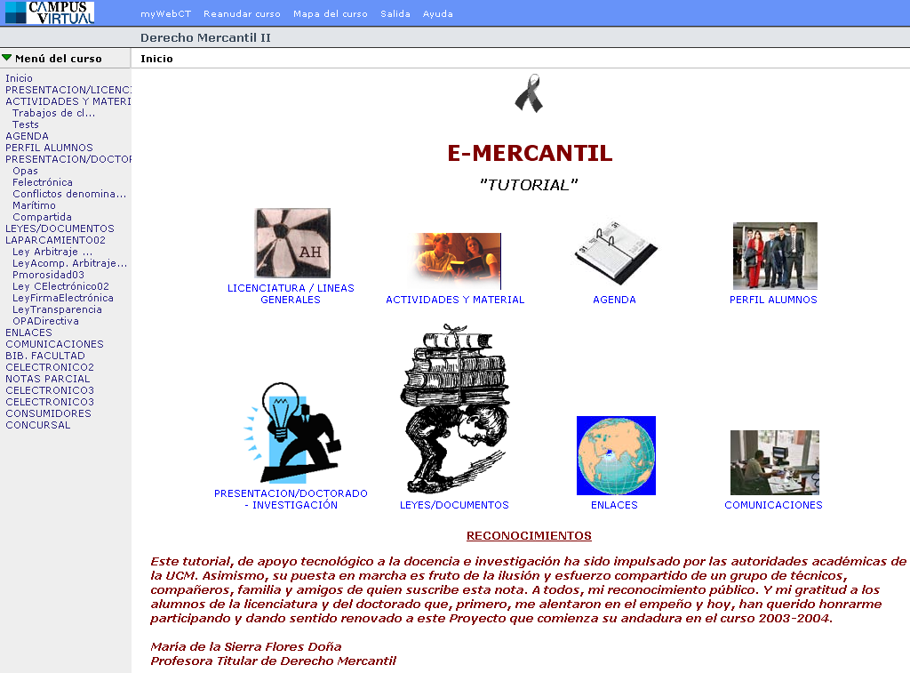
La realidad de la integración de TIC en la docencia
Debe ser un proceso gradual, en el que se combinen diversos recursos según:
Las características del curso
    Duración, complejidad y naturaleza de la materia, número de asistentes, aspectos organizativos...
Las características del docente
    Habilidades, motivación, apoyo pedagógico y técnico, tiempo y recursos disponibles...
Las características del discente
    Habilidades, motivación, tiempo y recursos disponibles...

Slide 10
La realidad de la integración de TIC en la docencia
Es un proceso complejo y costoso
  Dificultad para elegir recursos adecuados
  Exceso de trabajo
  Sobrecarga de comunicación
  Pérdida de control
  Dificultad para motivar al discente
  Incapacidad para activar grupos de trabajo
  Falta de soporte pedagógico/técnico...
bien gestionado es fructífero y gratificante

Slide 11

La realidad de la integración de TIC en la docencia
Dificultad para elegir los recursos adecuados
  ¿Cómo comenzar a introducir las TIC en un curso concreto de forma efectiva?
    de manera gradual y guiada
    estableciendo expectativas razonables y relacionadas con objetivos docentes
    aprendiendo de experiencias similares
    ...

Slide 12

La realidad de la integración de TIC en la docencia
Exceso de trabajo
  ¿ Qué hacer para que la dedicación no crezca exponencialmente?
    plantearse expectativas razonables
    establecer una dedicación y respetarla
    optimizar recursos
      reutilización de material, utilización de diversos roles – profesor, tutor, desarrollador de contenidos, ponente invitado...

Slide 13

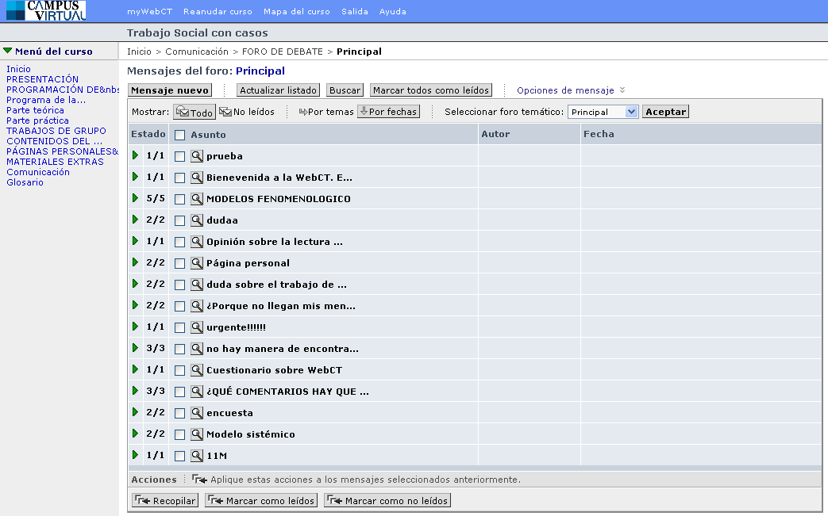
La realidad de la integración de TIC en la docencia
Sobrecarga de comunicación
  ¿Qué hacer para que el número de mensajes no se vuelva inmanejable?
    establecer unas reglas del juego claras
      qué mecanismos de comunicación existen (FAQs, foros,..), cuándo y quién puede utilizar cada uno de ellos, cómo utilizarlos, cuándo esperar respuesta...
    Foro del curso de Trabajo social con casos Campus virtual UCM

Slide 14

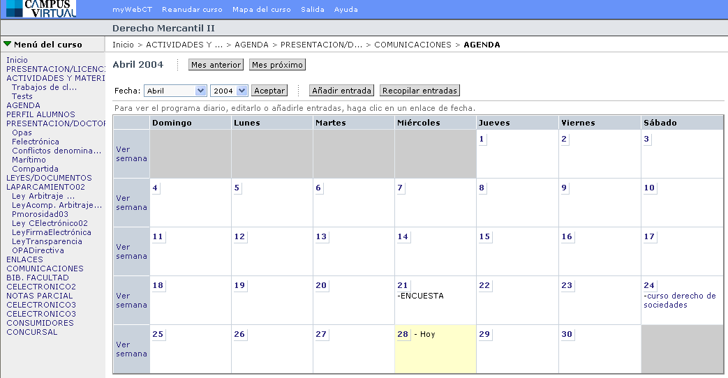
La realidad de la integración de TIC en la docencia
Pérdida de control
  ¿Cómo conseguir que la flexibilidad no derive en caos?
    transmitir al discente:
      las expectativas del curso
      la planificación de las tareas y la estructura del curso
      las expectativas sobre su trabajo
    controlar la participación: actividad y comportamiento
    ...
Agenda del curso de Derecho Mercantil II
Campus virtual UCM

Slide 15

La realidad de la integración de TIC en la docencia
Dificultad para motivar al discente
  ¿Cómo frenar la desmotivación al disminuir el contacto personal?
    Apoyo de las clases presenciales
    Propuesta de actividades con utilidad práctica evidente
    Participación activa y enérgica del docente
    Respuesta rápida y recompensa ante el esfuerzo
    ...

Slide 16

La realidad de la integración de TIC en la docencia
Incapacidad para activar grupos de trabajo
  ¿Cómo dinamizar el trabajo en grupo?
    Plantear trabajos y actividades en grupo
    Cada miembro tiene que asumir un rol (responsabilidades)
    Utilizar las herramientas de comunicación en grupo
    ...

Slide 17


La realidad de la integración de TIC en la docencia
Falta de soporte pedagógico/técnico
  ¿Cómo solventar las dudas sobre las herramientas o sobre su utilidad pedagógica?
    Problema de índole institucional
    Necesidad de sesiones formativas y mecanismos de apoyo continuo
      Para docentes
      Para discentes
    ...
  Unidad de Apoyo Tecnológico a la Docencia

Slide 18
En conclusión
El mero uso de las TIC no implica mejora en la docencia
Integración racional, cauta, progresiva y guiada por objetivos docentes
Apoyo institucional
  gestión del cambio
  apoyo pedagógico y técnico para docentes
  apoyo técnico para discentes

Slide 19
En conclusión
Cualquier experiencia,
independientemente del nivel de integración de medios tecnológicos,
si está bien planificada y dirigida por objetivos docentes
contribuye a mejorar el proceso de aprendizaje/enseñanza

Slide 20
Las TIC como apoyo en el proceso de enseñanza/aprendizaje
1ª Jornada Campus Virtual
UCM, 6 de Mayo de 2004
Dra. Paloma Díaz
Universidad Carlos III de Madrid IEEE Technical Committee on
Learning Technologies
pdp@dei.inf.uc3m.es
dei.inf.uc3m.es

